Slide 1
LILA Y SUS EMOCIONES
Diagnóstico Socioemocional
Convivencia Escolar
Marzo 2021.-

Slide 3
Objetivo
Reconocer las emociones que haz percibido en el periodo de pandemia.

Slide 4
Instrucciones
-Poner atención a este hermoso cuento.
-Responder las preguntas referente al cuento.
-Participar en los juegos de preguntas.

Slide 5
HOY CONOCEREMOS A UNA AMIGA MUY ESPECIAL, QUE NOS ENSEÑARA SOBRE LAS EMOCIONES.
¡ PONGAN MUCHA ATENCIÓN A LA HISTORIA DE LILA!
Al final del video jugaremos a responder juntos divertidas preguntas.

Slide 7
¿Qué emociones aparecen en el cuento?
Alegría
Sorpresa
Vergüenza
Culpa
Tristeza
Enojo

Slide 8
¡JUGUEMOS!

Slide 9
1
2
3
ESCOGE UN NÚMERO
4
5
6
7
8

Slide 10
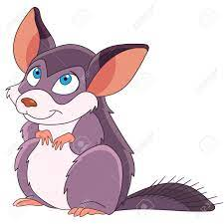
¿Qué le pasaba a la Chinchilla en el cuento?
¿Cómo te diste cuenta de eso?
Hacer click en el círculo para volver a preguntas

Slide 11
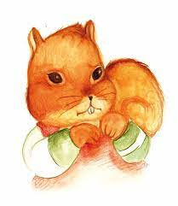
¿Qué hizo Lila en el cuento?
Hacer click en el círculo para volver a preguntas

Slide 12
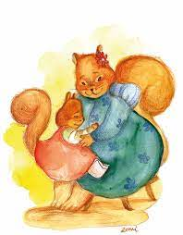
¿Por qué Lila y su mamá
prepararon un pastel?
Hacer click en el círculo para volver a preguntas

Slide 13
¿Qué aprendió la Chinchilla
al término de la historia?
Hacer click en el círculo para volver a preguntas

Slide 14
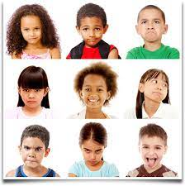
¿Cómo te sentiste al escuchar/observar este cuento?
Hacer click en el círculo para volver a preguntas

Slide 15
¿Te haz sentido alguna vez como se sentía la Chinchilla? ¿Cuándo?
Hacer click en el círculo para volver a preguntas

Slide 16
¿Cómo te das cuenta que
te sientes así?
Hacer click en el círculo para volver a preguntas

Slide 17
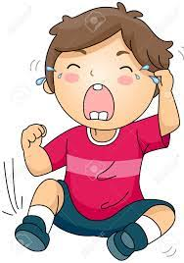
¿Qué puedes hacer cuando
tienes pena y/o lloras?
Hacer click en el círculo para volver a preguntas

Slide 18
Los esperamos para la próxima!!

